Slide 1
ONA TILI
6- sinf
MAVZU: SIFAT DARAJALARI

Slide 2
TOPSHIRIQ
Berilgan birikma tarkibidagi sifatlarni aniqlang. Sifatlarga -roq qo‘shimchasi va juda, eng singari so‘zlarni qo‘shing. Ular o‘rtasida qanday ma’no farqlanishi mavjudligini ayting.
Birikmalar | -roq | juda | eng
Aqlli bola
Shirin ovqat
Mazali qovun
aqlliroq bola
juda aqlli bola
eng aqlli bola
shirinroq ovqat
juda shirin ovqat
eng shirin ovqat
mazaliroq qovun
juda mazali qovun
eng mazali qovun

Slide 3
SIFAT DARAJALARI
Belgining ortiq yoki kamlik jihatidan farqlanishi sifat darajalari, ana shunday ma’no ifodalovchi shakllar esa daraja shakllari deyiladi.
Orttirma daraja
Ozaytirma daraja
Oddiy daraja
Qiyosiy daraja

Slide 4
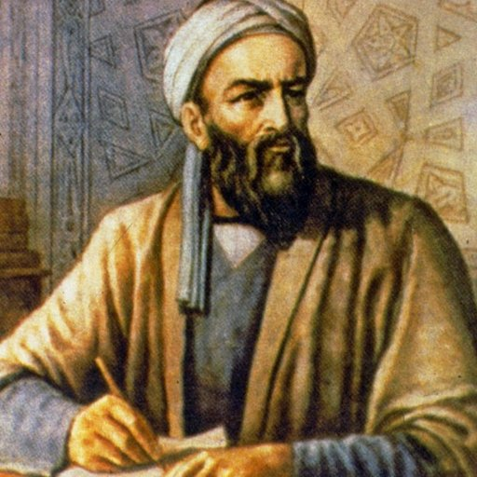
Beruniy o‘z zamonasining barcha fanlari – fizika, matematika, astronomiya, geodeziya, tarix, geografiya va bir necha boshqa fanlarni puxta egallagan olim bo‘lgan.
Abu Rayhon Beruniy
(973-1048)

Slide 5
368- mashq
Odil Yoqubovning “Ko‘hna dunyo” romanidan olingan parchani o‘qing, sifatlarni aniqlab, ularga izoh bering.
Jingalak, qalin, o‘siq,
cho‘zinchoq, qoramtir,
uzun, juda shiddatli,
suronli...

Slide 6
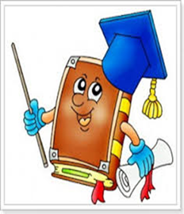
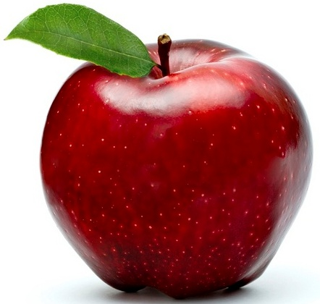
Bilib oling!
Belgining odatdagi me’yorda ekanligini bildiruvchi va boshqa darajalar uchun asos bo‘lib xizmat qiluvchi sifat shakli oddiy daraja shakli deyiladi.
shirin
qizil
katta

Slide 7
371- mashq
Sifatlar qatoridan oddiy darajadagi sifatlarni toping, ular ishtirokida gaplar tuzing.
Sariq, yam-yashil, bahavo, ulkan, juda uzun, eng baland, jasur, dangasaroq, xayolchan.
Shahrimizdagi bahavo xiyobonda ijodkorlar bilan
uchrashuv bo‘ldi.
Vatanimiz sarhadlari jasur o‘g‘lonlar himoyasida.

Slide 8
Bilib oling!
Belgining me’yordan ortiq ekanligini bildirgan sifat shakli orttirma daraja shakli deyiladi.
Sifatning orttirma daraja shakli quyidagi yo‘llar bilan hosil bo‘ladi:
1
2
Oddiy daraja shaklidagi sifat oldidan eng, g‘oyat, juda, nihoyatda, bag‘oyat so‘zlari keltiriladi: juda qizil, g‘oyat shirin.
Oddiy daraja shaklidagi sifatning birinchi bo‘g‘ini tovush o‘zgarishi bilan takrorlanadi: bus-butun, kap-katta, to‘ppa-to‘g‘ri.

Slide 9
Bilib oling!
Belgining me’yordan biroz oz yoki ko‘p ekanligini qiyosan ifodalaydigan sifat shakli qiyosiy daraja shakli deyiladi. Qiyosiy daraja shakli -roq qo‘shimchasi yordamida yasaladi.
yaxshiroq
yaxshi
kattaroq
katta

Slide 10
Bilib oling!
sal
biroz
picha
xiyla
nim
Belgining me’yordan kam ekanligini bildiruvchi shakl sifatning ozaytirma daraja shakli hisoblanadi. Masalan: sal kichik, biroz baland, ko‘kimtir, sarg‘ish.
-(i)mtir
-ish

Slide 11
Jadvalni to‘ldiring!
Oddiy daraja | Orttirma daraja | Qiyosiy daraja | Ozaytirma daraja
yaxshi
qizil
baland
shirin
juda yaxshi
yaxshiroq
sal yaxshi
qip-qizil
qizilroq
qizg‘ish
eng baland
balandroq
xiyla baland
g‘oyat shirin
shirinroq
biroz shirin

Slide 12
Mustaqil bajarish uchun topshiriq:
370-mashq. O‘zbekiston Respublikasi madhiyasidagi sifatlarni daftaringizga yozing. Ularning turli darajalarini hosil qiling.

